Slide 1

FXX INNEBANDY 2026/2027
Föräldramöte 2026-10-08

Slide 2

Agenda
Värdegrund
Lagteam
Träningar
Seriespel
Matcher
Ekonomi

Slide 3

Värdegrund
Föreningens viktigaste uppgift är att erbjuda barn och ungdomar ett sunt idrottsalternativ som är öppet och till för alla som vill vara med.
Delaktighet
Hos oss får alla vara med utifrån sin egen förmåga. Vi vill att alla ska få göra sin röst hörd och vilja bidra till att utveckla föreningen. Tillsammans är vi starka.
Respekt
För oss är alla lika mycket värda. Vi visar hänsyn till varandra och tar hand om vår arena. Vår förening ska skapa en trygg miljö som präglas av förtroende och tillit.
Glädje
Som medlem är min grundinställning positiv. Det ska kännas roligt att komma till våra aktiviteter, här får alla känna sig värdefulla. Till oss vill man återvända.
Gemenskap
Vi tar hand om och stöttar varandra i med och motgång. Vi bryr oss om vår förening och vår verksamhet. Vi bär klubbmärket med stolthet.

Slide 4
Värdegrund
Som förälder/åskådare agerar vi såhär:
Vi hejar på alla i laget och kan också heja på motståndarlaget.
Vi stöttar våra barn i med och motgång.
Vi ger positiv feedback.
Vi respekterar domaren och hans/hennes beslut.
Vi hånar ALDRIG barn i motståndarlaget eller domare.
Vi använder ett vårdat språk.
Vi ger inte instruktioner vid träningar/matcher, det överlåtes till ledarna.
Vi lägger fokus på prestation och glädje för idrotten och inte matchresultat eller tabelläge.
Vi tar ansvar för vårt beteende och ber om ursäkt vid olämpligt uppförande.
Vi säger ifrån om någon annan på läktaren beter sig illa mot medspelare, motspelare, domare eller publik.
Vi tar avstånd från alkohol och droger i samband med vår idrott.

Slide 5
Lagets regler
Vi ledare ska
Vara väl förberedda
Ge beröm och uppmärksamma alla
Ställa rimliga men utmanande krav
Visa hur vi behandlar varandra med respekt
Vi spelare ska
Alltid göra vårt bästa på träning och match
Lyssna när ledarna pratar
Tro på oss själva!
Ge varandra information eller pepp

Slide 6
Lagteam
Verksamhetsidé och värdegrund
Tränare
Sektion
RIF Innebandy
FXX
Match & Arena
Ekonomi
Trivsel

Slide 7
Lagteam IB FXX
Tillsammans skapar vi en stabil organisation runt laget när alla familjer deltar i något team. ENGAGEMANG – SAMMANHÅLLNING – LAGKÄNSLA
Tränare
Spelare – Namn på tränare
Match & Arena
Trivsel
Sektion
Spelare
Ekonomi
Spelare
Spelare
Spelare – Namn på tränare
Spelare – Namn på tränare
Spelare
Spelare
Spelare
Spelare
Spelare
Spelare
Spelare
Spelare
Tränare
Ansvarar för planering av träningar och matcher m.m.
Match & Arena
Schemalägger arbetspass under arenavärdskapsvecka (fika & städ) OBS! vXX
Trivsel
Sektion
Organiserar försäljningar
Kallelser/utskick och logistik kring laget
Lagkassör registrerar transaktioner i SportAdmin
Säkerställer att det finns matchvärd vid hemmamatcher
Ekonomi
Hitta på och organisera trivselaktiviteter för laget vid sidan om innebandyn
Representerar laget vid fotbollssektionsmöten och sprider information vidare till laget
Domare till hemmamatcher
Planerar och fördelar vilka som sitter i sekretariatet vid hemmamatcher
Gäller alla utom tränare:
Deltar i arbetspass under arenavärdskap
Schemaläggs som matchvärd eller i sekretariatet

Slide 8

Träningar
Torsdagar 19.00 – 20.00
  Hall
Söndagar 18.00 – 19.00
  Hall
Svara gärna på kallelser
  Om osäkert – skriv kommentar
Utrustning
  Klubba
  Innebandyglasögon
  Inneskor
  Vattenflaska
  Ta av eller tejpa örhängen
  Sätt upp håret
Träningsupplägg
Torsdagar: lite mer teknik och klubbkontroll.
Söndagar: lite mer spel.
  Samling
  Uppvärmning – fokus på rörelseglädje
  Stationer/färdighetsövningar
  Spel
  Avslutssamling + ramsa

Slide 9
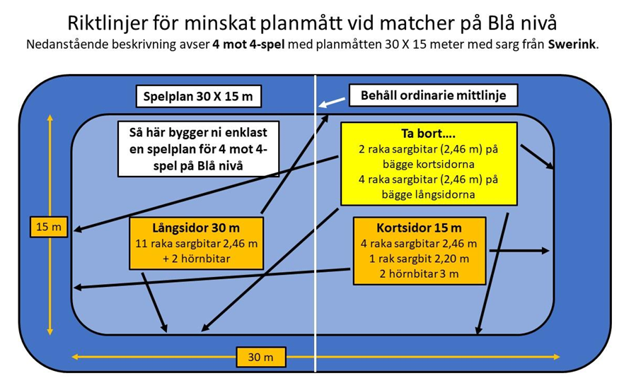
Seriespel – Blå nivå
4v4 + målvakt
Speltid: 2x20 min rullande tid
  Klockan stoppas enbart vid mål, utvisningar eller på domarens signal tex. vid skada
Planstorlek: 30x15 meter (mindre än fullstor)
Målburar 120x90 cm (de mindre målburarna)
Inga resultat visas på resultattavlorna
Full tillämpning av regelboken men,
  Målvakt får delta i match som utespelare i period 2
  Lagkapten behöver inte utses
  Eventuella utvisningar är personliga

Slide 10
Matcher
UTRUSTNING:
Röda strumpor och blå shorts.
Röd matchtröja lånar spelaren under säsongen.
MATCHVÄRD:
Skapa en positiv upplevelse, framförallt för domare.
RESULTATRAPPORTERING:
Digitalt via Mitt iBIS.
Ledarna har inloggning och kan ge tillfällig åtkomst för den som sitter i sekretariatet.
Endast resultatet rapporteras.
Hemmalag | Bortalag | Anläggning | Datum | Tid
IBF Dalen/Södra | Röbäcks IF | Jubileumshallen Teg | 2026-10-24 | 12:20
Röbäcks IF | Hörnefors IF | Rörteamet Arena | 2026-10-31 | 14:00
Röbäcks IF | Sandåkerns SK/Vit | Rörteamet Arena | 2026-11-08 | 11:20
Gimonäs Umeå IF/Svart | Röbäcks IF | Carlslundshallen | 2026-11-14 | 09:15
IBF Dalen | Röbäcks IF | Musköten 2 | 2026-11-22 | 11:20
Röbäcks IF | Sävar IK | Rörteamet Arena | 2026-11-29 | 12:20
Röbäcks IF | Sandåkerns SK/Röd | Rörteamet Arena | 2026-12-05 | 11:20
Holmsund City IBC/Svart | Röbäcks IF | Storsjöhallen | 2026-12-13 | 11:20
Hörnefors IF | Röbäcks IF | Bråvallahallen | 2026-12-19 | 11:20
Röbäcks IF | IBF Dalen/Södra | Rörteamet Arena | 2027-01-10 | 10:20
Sandåkerns SK/Vit | Röbäcks IF | Midgårdshallen | 2027-01-16 | 10:20
Röbäcks IF | Gimonäs Umeå IF/Svart | Rörteamet Arena | 2027-01-31 | 11:20
Röbäcks IF | IBF Dalen | Rörteamet Arena | 2027-02-06 | 10:20
Sävar IK | Röbäcks IF | Sävaråhallen | 2027-02-20 | 12:10
Röbäcks IF | Holmsund City IBC/Svart | Rörteamet Arena | 2027-02-27 | 11:20
Sandåkerns SK/Röd | Röbäcks IF | Musköten 2 | 2027-03-21 | 14:00

Slide 11
Ekonomi
Umecupen 9-11 april
  3000 kr + 270 kr/spelare (ca 3780 kr)
Planen är att åka på övernattningscup under säsongen 27/28
  Ev. paradiscupen i Övik 2028
2026-01-01 | -Uppbyggd lagkassa-
2026-01-22 | Röbäckslotteriet 2025
2026-03-02 | Insamling från föräldrarna
2026-03-02 | Umecupen
2026-03-18 | Umecupen
2026-03-30 | Föreningsfika säs 25/26
2026-05-12 | Försäljning klasspengar
2026-10-08 | SALDO | XXXX

Slide 12
Medskick & öppna punkter efter föräldramötet

